Slide 1
工作交流
潘晓蓉
2015.7.23

Slide 2
工作介绍
RIG-G基因功能及其调控机制的研究
EGFRvA基因功能及其调控机制的研究
Mir-638基因功能及其作用机制的研究

Slide 3
RIG-G基因功能及其调控机制的研究

Slide 4
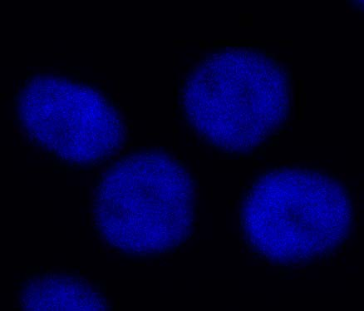
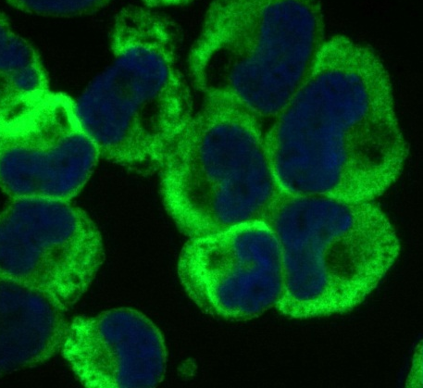
RIG-G基因是通过差异显示PCR方法从APL细胞系NB4细胞中克隆到的一个可以被ATRA诱导表达的基因。
RA (1μM)
0
24
48
72
96
(hours)
RA (1 μM)
0
24
48
72
96
(hours)
1000 bp
Rig-G
60 kd
Rig-G
750 bp
β-Actin
500 bp
250 bp
β-Actin
42 kd
100 bp
Control
RA 3Days

Slide 5
RIG-G基因是干扰素诱导基因家族（interferon-induced gene family）的一个成员，能够在多种肿瘤细胞中被干扰素快速地诱导表达。
IFNα (1000 U/ml)
0
2
4
8
10
12
(hours)
6
24
Rig-G
1000 bp
750 bp
β-Actin
500 bp
250 bp
100 bp
IFNα (1000 U/ml)
(hours)
0
2
4
6
8
10
12
24
Rig-G
β- Actin

Slide 6
RIG-G可以通过上调p21和p27的蛋白水平将细胞阻滞在G1期，抑制细胞的增殖。

Slide 7
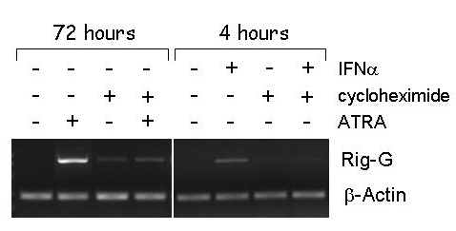
RIG-G不是受干扰素或维甲酸信号转导途径直接调控的靶基因。
NB4

Slide 8
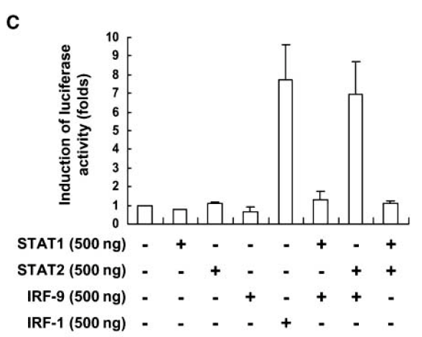
IRF-1, IRF-9和STAT2对RIG-G的启动子具有激活作用。
U3A

Slide 9
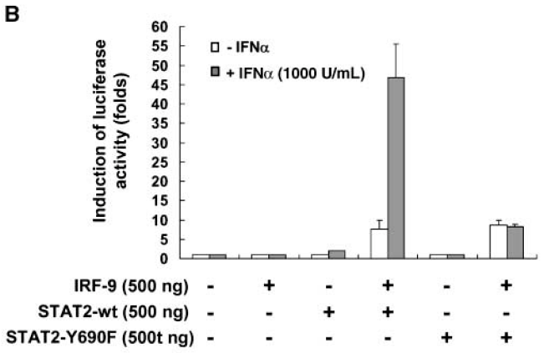
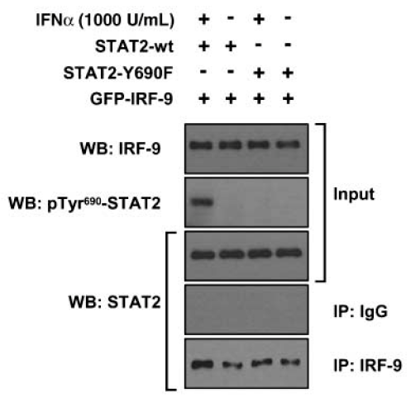
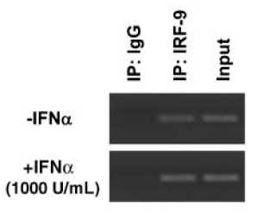
IRF-9/STAT2可以通过不依赖于STAT1的方式调控RIG-G的表达。
U3A

Slide 10
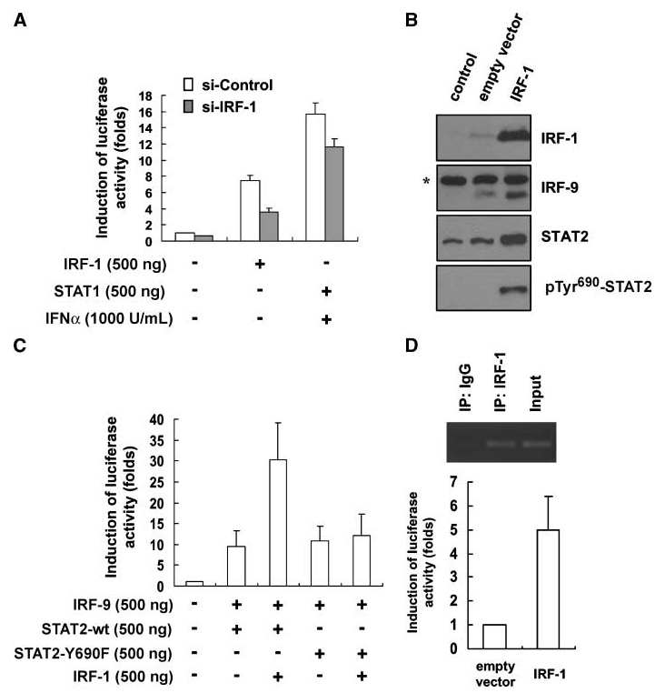
IRF-1既可以通过依赖于IRF-9和STAT2的方式也可以通过不依赖于IRF-9和STAT2的方式来调控RIG-G的表达。
U3A
HT1080
U2A
HT1080

Slide 11
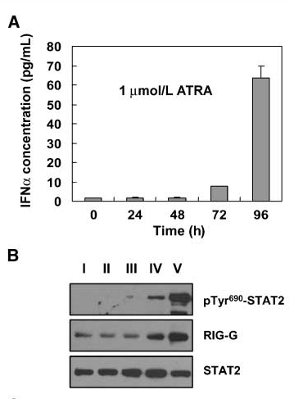
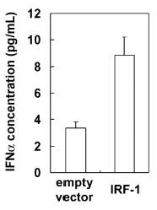
维甲酸可以诱导NB4细胞合成并自分泌干扰素。
U3A
NB4

Slide 12
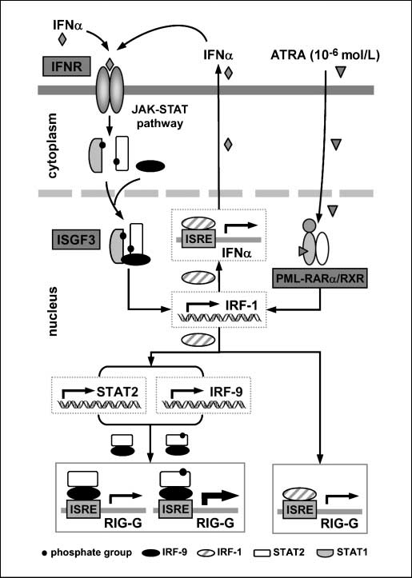

Slide 13
EGFRvA基因功能及其调控机制的研究

Slide 14
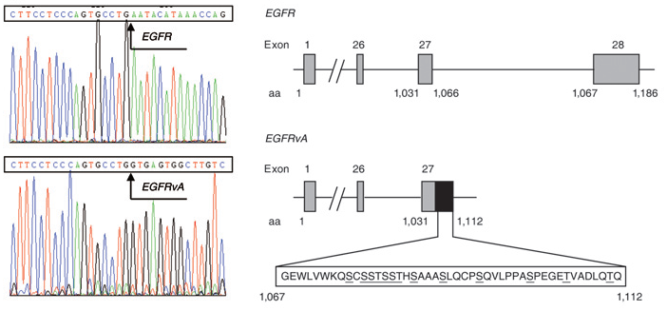
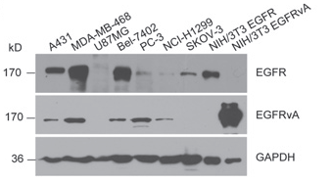
EGFRvA是EGFR的新型异构体，在各种组织中广泛表达。
A
B

Slide 15
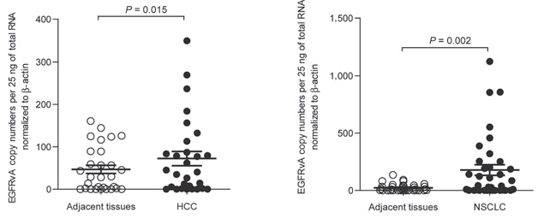
与癌旁相比，EGFRvA在多种肿瘤组织中高表达；EGFRvA的表达与胶质瘤的分级和预后不良相关。

Slide 16
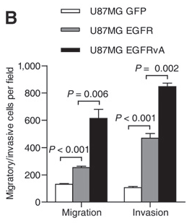
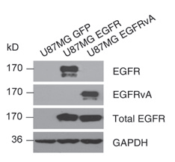
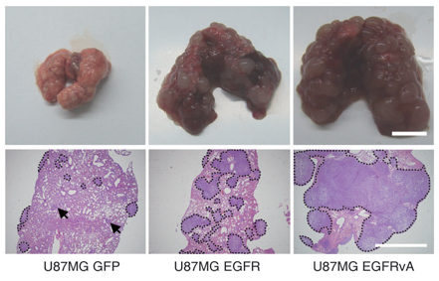
A
B
C
体外和体内实验均证明EGFRvA可促进胶质瘤细胞的侵袭迁移。

Slide 17
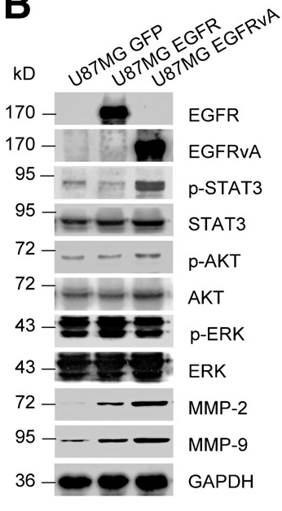
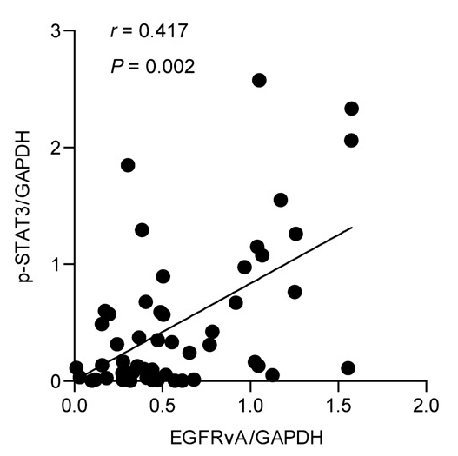
EGFRvA可以使得U87细胞中STAT3的磷酸化水平增强。
A
B
肿瘤标本

Slide 18
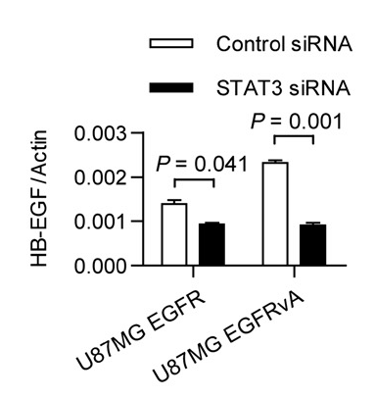
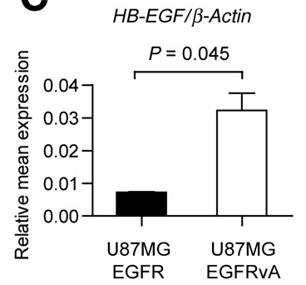
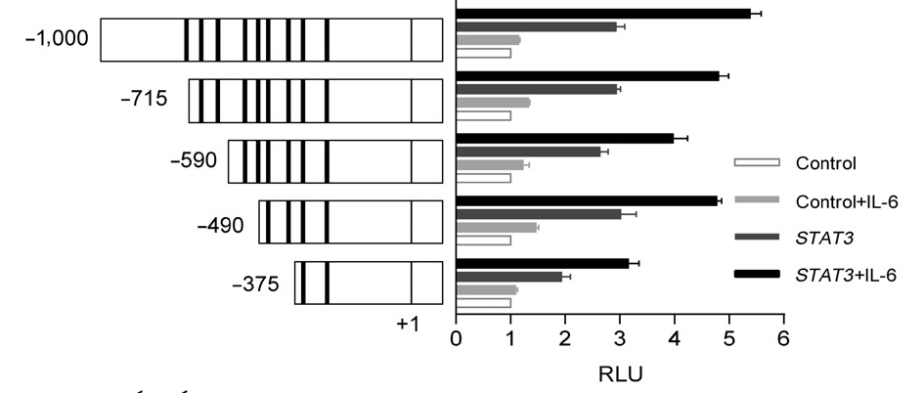
STAT3可以促进HB-EGF的表达。
A
B
C

Slide 19
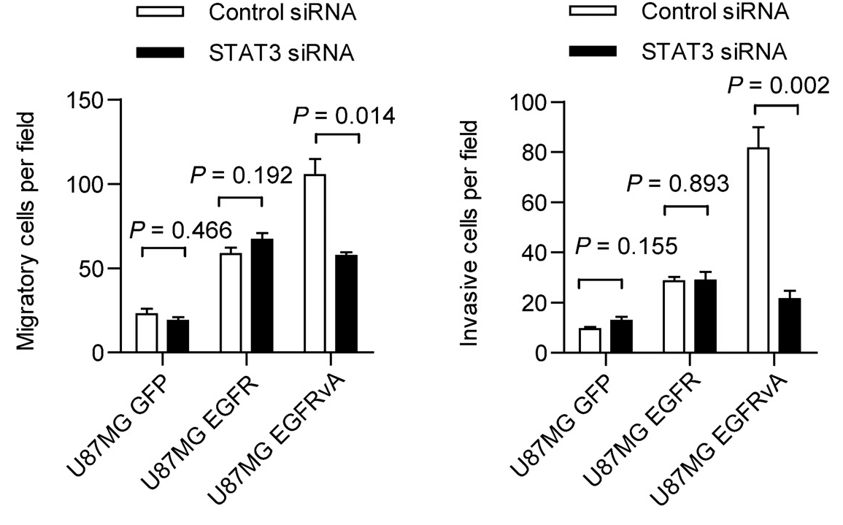
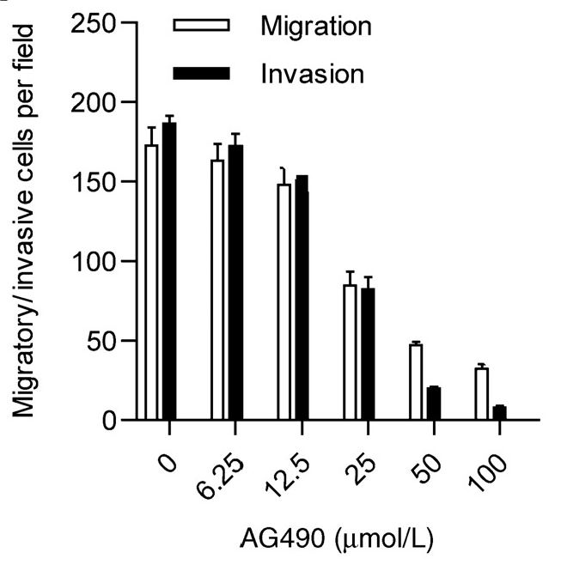
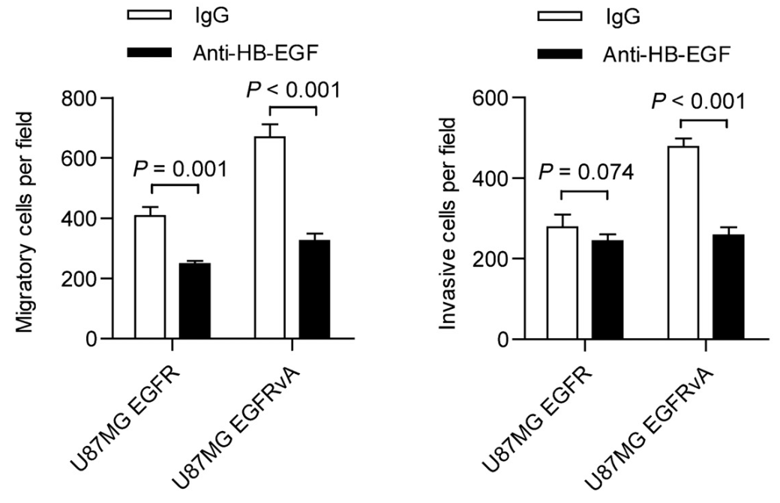
A
B
EGFRvA可以通过STAT3/HB-EGF发挥其增强胶质瘤细胞侵袭迁移的功能。
C

Slide 20
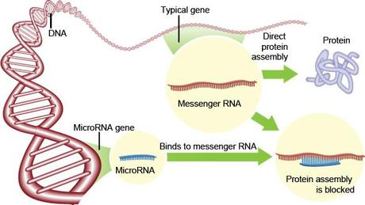
EGFR和EGFRvA来源于同一个基因，具有不同的3’UTR。

Slide 21
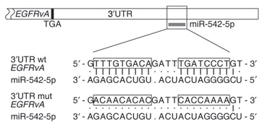
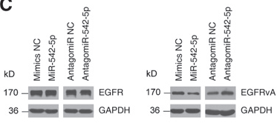
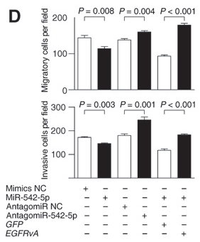
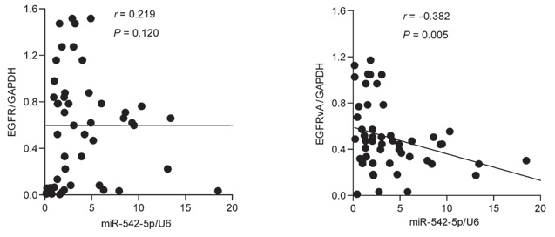
mir-542-5p可以特异性调控EGFRvA的表达。
A
B
C
D

Slide 22
EGFRvA
mir-542-5p
HB-EGF
p
STAT3
metastasis
HB-EGF

Slide 23
Mir-638基因功能及其作用机制的研究

Slide 24
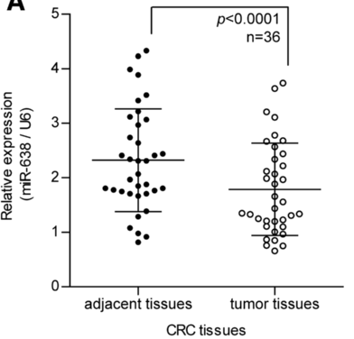
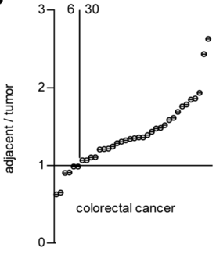
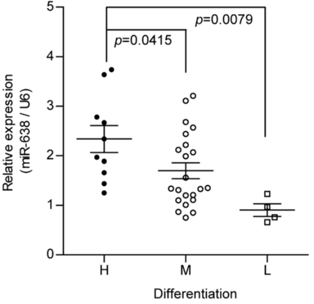
Mir-638在大肠癌中低表达，并与大肠癌的分化相关。
A
B
C

Slide 25
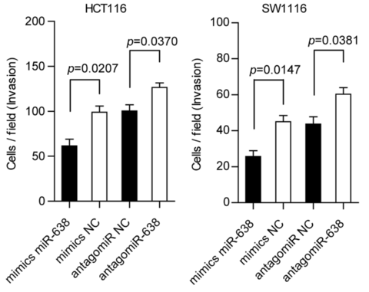
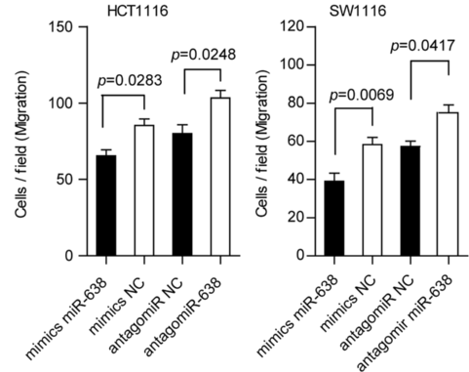
Mir-638可以抑制大肠癌细胞的侵袭迁移。
A
B

Slide 26
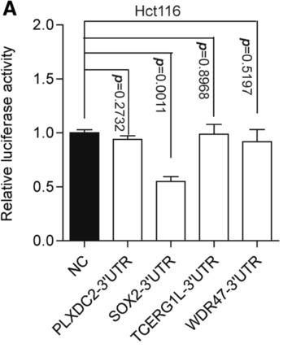
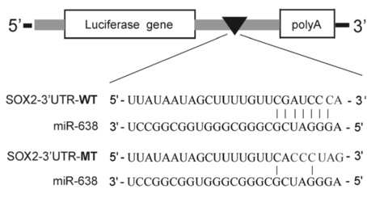
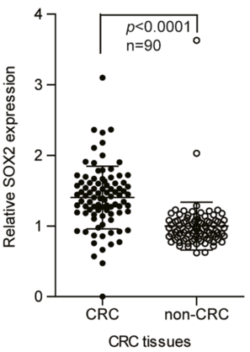
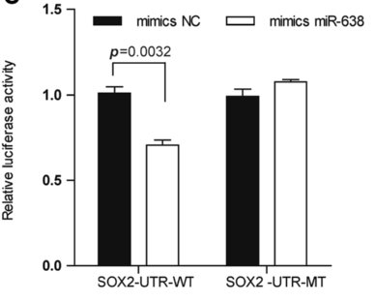
SOX2是mir-638的一个靶基因。
A
B
D
C

Slide 27
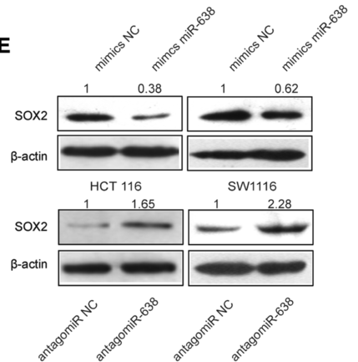
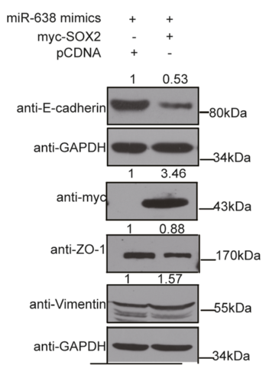
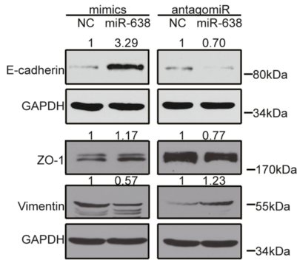
mir-638可以使肿瘤细胞发生MET，而SOX2则可以“拯救”这种转化。
A
C
B

Slide 28
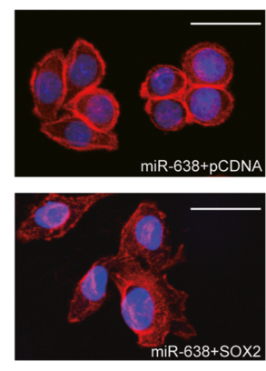
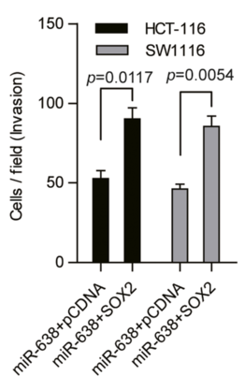
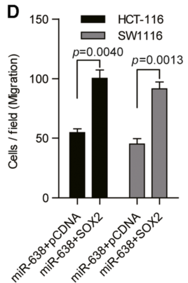
Mir-638可以抑制细胞的侵袭迁移能力，但是SOX2可以使这些细胞的侵袭迁移能力得到部分恢复。
A
B

Slide 29
mir-638
SOX2
metastasis
EMT

Slide 30
谢谢！

